Slide 1

「これだけは！」シート
従業者ＢＣＰ携行カード
氏名 | 難波 B男
血液型 | A型
持病・アレルギー | なし
かかりつけの病院 | 大阪もずやん病院
勤務先 | 経営革新株式会社
所属 | 営業第一部 BCP普及推進課
勤務先所在地 | 大阪市住之江区南港北1-14-16
勤務先電話番号 | 06－0000－0000

Slide 2
当社のＢＣＰ発動条件
地震 | 震度 ５強 以上を観測した場合
水害 土砂災害 | 警戒レベル ４ が発令された場合
その他 | 大阪府株式会社（主な委託先）からの製品・サービスの供給の途絶
P.2

Slide 3
発災時の出社・帰宅体制（休日含む）
 | 原則（適用するものは黒塗り） | 自社独自ルール
出社・帰宅時間帯に発災 | ■（出社時）原則、自宅待機又は自 宅に戻る。職場に近い場合は職場へ。 ■（帰宅時）原則、職場内待機又は 職場に戻る。自宅に近い場合は自宅 へ。 ■駅等にいる場合は、公共交通機関等 の指示に従う。長時間行き場がない場 合は、避難所等へ避難する。 ■職場以外の場合は、必ず会社に連絡 する。 | 「３．BCPの発動時の組織体制」及び「就業時間外 発災時 参集メンバー」のメンバーは安全が確保できれば会社に参集。 上記メンバー以外の従業者は上長から指示があるまでは自宅待機。
就業時間外に発災 (休日等) | ■自宅待機。 ■身の安全を優先したうえで、「就業時 間外 発災時 参集メンバー」は出社。 | 「就業時間外 発災時 参集メンバー」以外の従業者は上長から指示があるまでは自宅待機。
P.3

Slide 4
ＢＣＰの発動時の流れ(まず最初に取り組むこと)
☆自身の担当 | 情報担当：最新の災害及び被害に関する情報を収集するとともに社内外への情報発信を行う。
従業者の安全確認 | 怪我をするリスクの高い作業場所から安全確認を実施し、負傷者がいないか確認する。（自宅や出先にいる従業者も含む。）
来訪者の安全確認 | 来訪者が立ち入る場所の安全確認を実施し、負傷者がいないか確認する。
自社の被害状況の把握 | 社屋や敷地内の設備機器だけでなく、隣接する建物なども含めた被害状況を確認する。
主な委託先の被災状況の把握 | 災害情報を収集し、被災地域内に主な委託先が含まれていないか確認する。
事業継続目標を踏まえた早期復旧への取り組み | 事業継続目標に関わる経営資源（人・物・金・情報）に被害が及んでいないか確認する。
P.4

Slide 5
家族の連絡先
（氏名・本人連絡先・勤務先・就学先等及び当該連絡先）
氏名 | 連絡先 | 勤務先・就学先等 | 左記連絡先
難波 B子 | 090-1***-2*** | ○○株式会社○○部 | 06－1***－2***
難波 C子 | 090-3***-4*** | ○○○高校○年○組 | 06－3***－4***
難波 P男 | 090-5***-6*** | ○○中学校○年○組 | 06－5***－6***
大阪 O子 | 090-7***-8*** | ○○デイサービスセンター （月・水・金） | 072－7**－8***
ご家族間での連絡方法：SNS（LINE等でグループ作成）、電話

Slide 6
最寄の避難場所・避難所
 | 避難場所 | 避難所
出社時 | ○△総合公園 【連絡先】06－１***－３*** | ○△小学校体育館 【連絡先】06－１***－５***
在宅時 | □○総合公園 【連絡先】072－2**－4*** | □○中学校体育館 【連絡先】072－2**－６***

Slide 7
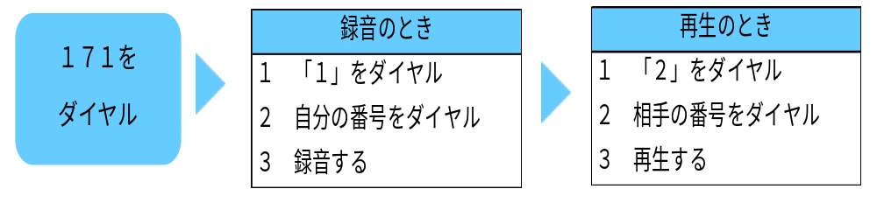
＜参考＞災害伝言ダイヤル１７１
安否等の情報を音声情報として蓄積し、録音・再生できるボイスメールです。（災害時に限定して利用が可能です。）
※災害時以外にも体験利用日（毎月１日及び15日など）が設けられています。体験利用で操作の確認をしておきましょう！

Slide 8
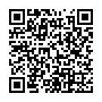
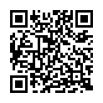
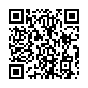
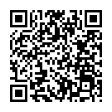
＜参考＞参考ＷＥＢサイト
国土交通省
川の
防災情報
気象庁
危険度
分布等
大阪府
おおさか
防災ネット
国土交通省
ハザードマップ

